Slide 1
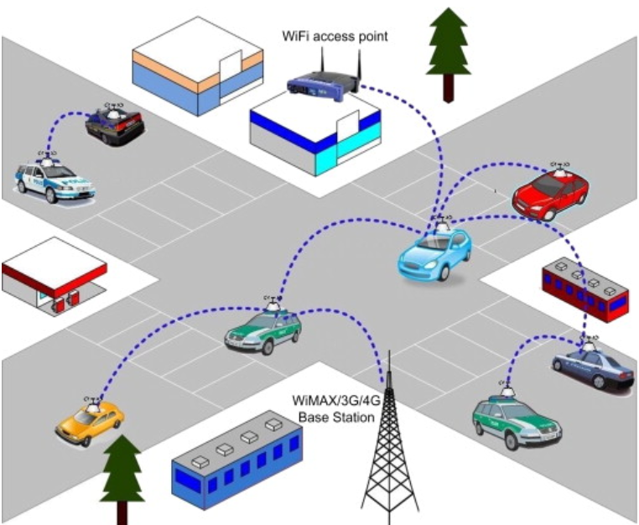

Aluno: Tiago Maessi
Disciplina: Estudo Orientado
Prof° Alexandre Sztajnberg
Avaliação de Desempenho de Rede
LoRaWAN em Comunicações Veiculares
Programa de Pós Graduação em Engenharia Eletrônica
Departamento de Eletrônica e Telecomunicações

Slide 2
Agenda
Agenda
1. Introdução
2. Fundamentação Teórica
3. Conclusão
4. Referências

Slide 3
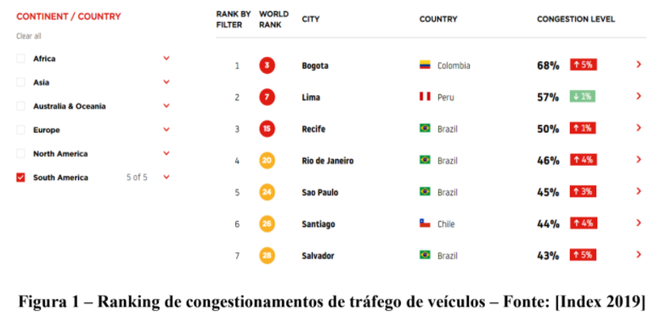
1.Motivação

Slide 4
1.Introdução
- A Internet das Coisas (Internet of Things, IoT) é definida como um paradigma no qual dispositivos, sensores ou atuadores podem se comunicar entre si, ou com outros sistemas, através de redes, como a Internet, coletando e trocando dados, o que permite a implantação de
aplicações distribuídas e complexas.
- Os dispositivos que integram as aplicações na Internet das Coisas, incluindo-se as Cidades Inteligentes, têm a capacidade de integrar diversos sensores e atuadores, e também incluem interfaces de comunicação que permitem a comunicação destes dispositivos através da Internet.

Slide 5
1.Introdução
- O Cisco Internet Business Solutions Group (IBSG), baseado em suas pesquisas; nas propriedades da lei de Moore e projeções do crescimento da população mundial elaboradas pelo U.S. Census Bureau, criou uma métrica que permitiu inferir que ao final do ano de 2020 teremos cerca de 50 bilhões de dispositivos conectados à Internet.
- As técnicas de comunicação colaborativa utilizadas no contexto de veículos inteligentes e redes veiculares, podem auxiliar em casos de colisão veicular, auxílio de equipes de resgate em caso de acidentes, gerenciamento de tráfego em locais de acidente, alerta sobre as sinalizações das vias, informações de diagnóstico e manutenção dos veículos, alerta de mudança de faixa ou condição da via.

Slide 6
1.Introdução
- Alguns exemplos são a utilização de sistemas de frenagem, sensores capazes de detectar e comunicar o motorista da proximidade de veículos, limpadores de para-brisa inteligentes que utilizam sensores de chuva, alarmes de velocidade acima do limite permitido, entre outros
- Sob o ponto de vista das Cidades Inteligentes, a quantidade de dados gerado pelo volume de veículos que circulam nos centros urbanos, poderiam ser coletadas e analisadas através de métodos inteligentes. Com isso poderiam ser geradas informações que facilitassem o manejo da circulação dos veículos, diminuindo o tráfego e tempo de transporte, ou a seleção inteligente de modais de transporte, etc.

Slide 7
1.Introdução
- Os sistemas de comunicação entre veículos formam as chamadas redes veiculares. Essas redes, por sua natureza, utilizam tecnologias sem fio, e são formadas entre veículos automotores ou entre os veículos e elementos de uma infraestrutura fixa localizada às margens de ruas ou de estradas. As redes veiculares se diferenciam de outras redes sem fio principalmente pelas características dos nós de comunicação, que são compostos por automóveis, caminhões, ônibus
etc., e por equipamentos fixos no entorno das vias. Os nós destas redes apresentam alta mobilidade e trajetórias que acompanham os limites das vias públicas de acesso.

Slide 8
1.Introdução
Existem características específicas das redes veiculares que as diferem de outros tipos de redes móveis, como MANETs, tais como:
A estrutura dos veículos permite o uso de tecnologias de redes móveis sem fio que exigem maior consumo de energia, comparado dispositivos IoT. Mesmo assim os sistemas de bateria requerem recargas constantes. Assim o consumo de energia deveria ser controlado;
A mobilidade dos veículos e os cenários urbanos e rurais sugere o uso de redes ad hoc e também redes infraestruturadas;
Alta velocidade com que os veículos se movem em suas trajetórias, de forma individual ou em grupos, acompanhando os limites previstos em vias públicas;

Slide 9
1.Introdução
Exibição de padrão de mobilidade particular, tal que a mobilidade em uma rede formada dentro de um centro urbano é diferente da mobilidade formada em uma rodovia;
A escalabilidade, onde a rede pode crescer até milhares de nós móveis;
Localização geográfica que pode ser uma informação fundamental para o funcionamento das aplicações e até mesmo dos protocolos.

Slide 10
1.Introdução
- As redes veiculares podem apresentar desempenho ruim devido ao conjunto de desafios particulares como a alta mobilidade dos nós, o dinamismo dos cenários e a escalabilidade em termos do número de nós. A existência de redes bastante concentradas pode ocasionar altas
taxas de perdas de pacotes por congestionamento na rede. Já a existência de redes com grandes extensões pode dificultar a transmissão de informações na rede. A mudança constante da topologia da rede ocasionada pela mobilidade dos nós, trocando suas posições constantemente, também conduz ao desafio de estabelecimento de rotas entre os nós, sendo provável a perda frequente de conectividade da rede durante a entrega de dados

Slide 11
1.Introdução
- As Redes Ad hoc Veiculares (VANETs) possibilitam comunicação entre veículos ou entre os veículos e a infraestrutura fixa localizada às margens das vias (ruas, avenidas, estradas e rodovias). O objetivo principal é possibilitar a comunicação de usuários móveis e oferecer as
condições necessárias para que aplicações com diferentes requisitos sejam atendidas, com o devido auxílio de acesso à Internet em qualquer lugar e instante, se necessário.

Slide 12
1.Introdução
- Estudos na área de redes veiculares e mobilidade urbana se concentram principalmente em redes VANETs. Em [dos Santos 2018], foram realizados testes de desempenho envolvendo três protocolos de roteamento: Ad hoc On-Demand Distance Vector (AODV), Destination-
Sequenced Distance-Vector (DSDV) e Greedy Perimeter Stateless Routing (GPSR), considerando o padrão para redes veiculares IEEE 802.11p e cenários de mobilidade. Já em [Alves et al. 2009], foram apresentados os princípios e os desafios presentes no desenvolvimento de redes veiculares em um minicurso. As arquiteturas, os padrões de redes, as principais aplicações, projetos, o roteamento, o acesso ao meio e a camada física também foram discutidos neste minicurso. Além disto, foram apresentados os desafios e experimentos de campo. Este conclui que além dos problemas relacionados ao meio de transmissão sem fio nas redes veiculares, soma-se a questão da alta mobilidade. Isto pode tornar as redes veiculares altamente instáveis devido ao aumento de quebra de enlaces. Assim, é proposto que sejam desenvolvidos novos protocolos e mecanismos que levem em conta as limitações dessas redes.

Slide 13
1.Introdução
- As Redes Ad hoc Veiculares (VANETs) são consideradas como um tipo especial de MANETs, nas quais cada nó corresponde a um tipo de veículo como automóvel, ônibus, caminhão [Chen et al. 2010]. Diferentes tecnologias de rede como IEEE 802.11p, 802.11 ou 3G/4G/5G podem ser usadas, como infraestrutura de suporte à comunicação em VANETs, com diferentes características de banda e alcance. A Figura 2 demonstra um comparativo do alcance e largura de banda de algumas tecnologias.

Slide 14
1.Introdução
- As Redes Ad hoc Veiculares (VANETs) são consideradas como um tipo especial de MANETs, nas quais cada nó corresponde a um tipo de veículo como automóvel, ônibus, caminhão [Chen et al. 2010]. Diferentes tecnologias de rede como IEEE 802.11p, 802.11 ou 3G/4G/5G podem ser usadas, como infraestrutura de suporte à comunicação em VANETs, com diferentes características de banda e alcance. A Figura 2 demonstra um comparativo do alcance e largura de banda de algumas tecnologias.

Slide 15
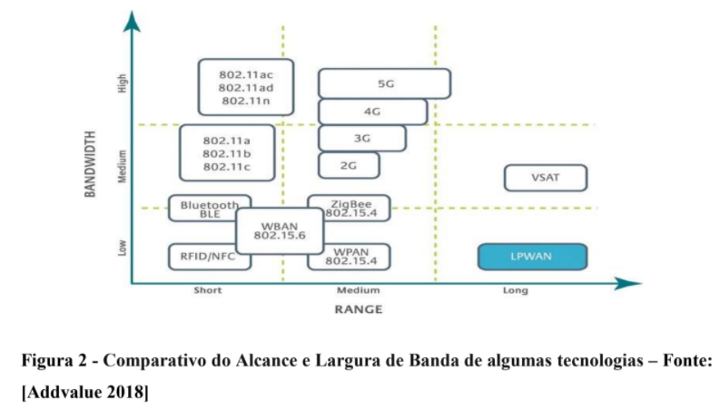
1.Introdução

Slide 16
1.Introdução
Existem três tipos possíveis de comunicação que podem ser estabelecidos dentro de uma
rede veicular: Veículo para Infraestrutura (V2I), Veículo para Veículo (V2V) e uma combinação híbrida entre eles [Chen et al. 2010].
V2V é uma Rede Ad hoc entre veículos que permite o envio de dados entre eles diretamente, possui baixo alcance, dependente da densidade de veículos na rede, possui baixo custo e independe de infraestrutura externa.
V2I é uma rede sem fio (Wi-Fi, WiMAX, celular) que oferece comunicação entre veículos e pontos de acesso na estrada, em postes, etc. Neste tipo de comunicação, existe a necessidade de um sistema integrado nas estradas. Este sistema é chamado Integração de Infraestrutura de Veículos (VII).
A arquitetura híbrida engloba os dois tipos de comunicação descritos anteriormente V2V e V2I. A Figura 3 exemplifica um cenário de uma rede veicular englobando as três arquiteturas citadas.

Slide 17
1.Introdução
Existem três tipos possíveis de comunicação que podem ser estabelecidos dentro de uma
rede veicular: Veículo para Infraestrutura (V2I), Veículo para Veículo (V2V) e uma combinação híbrida entre eles [Chen et al. 2010].
V2V é uma Rede Ad hoc entre veículos que permite o envio de dados entre eles diretamente, possui baixo alcance, dependente da densidade de veículos na rede, possui baixo custo e independe de infraestrutura externa.
V2I é uma rede sem fio (Wi-Fi, WiMAX, celular) que oferece comunicação entre veículos e pontos de acesso na estrada, em postes, etc. Neste tipo de comunicação, existe a necessidade de um sistema integrado nas estradas. Este sistema é chamado Integração de Infraestrutura de Veículos (VII).
A arquitetura híbrida engloba os dois tipos de comunicação descritos anteriormente V2V e V2I. A Figura 3 exemplifica um cenário de uma rede veicular englobando as três arquiteturas citadas.

Slide 18
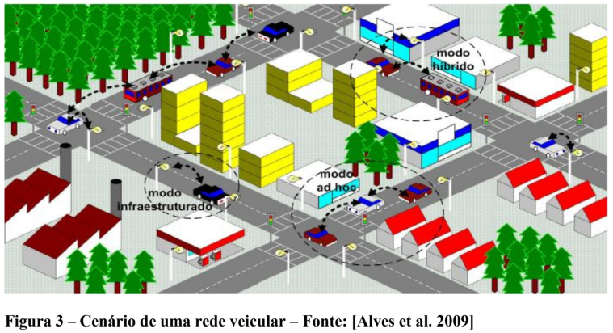
1.Introdução

Slide 19
1.Introdução
Low Power Wide Area Networks (LPWAN) e também a tecnologia Long Range (LoRa), tornam-se papel importante na comunicação de dados de redes de sensores em ambientes com pontos de detecção distantes e com baixo consumo de energia.
Vários serviços podem ser desenvolvidos aproveitando o longo alcance das ligações estabelecidas entre os veículos e a infraestrutura (V2I):
cobrança rápida de pedágio, através do qual o pagamento do pedágio pode ser feito por meio de comunicações de longo alcance, sem a necessidade de pedágio;
este serviço permite aos viajantes reservar uma vaga de estacionamento ao se aproximar de uma cidade ou bairro;
diagnósticos do veículo com envio de informações aos fabricantes ou monitoração de uma frota;

Slide 20
1.Introdução
Já em comunicações veículos para veículos (V2V):
disseminação de eventos de alerta como acidentes;
incidentes meteorológicos, disseminando um alerta rápido nos veículos ao redor;

Slide 21
1.Introdução
Características LPWAN:
Devido ao seu longo alcance de cobertura, uma densidade menor de estações base ou gateway seria necessária para cobrir vastas áreas com conectividade;
Os nós não estão associados a um gateway específico;
Os dados transmitidos por um nó são normalmente recebidos por vários gateways;
Cada gateway irá encaminhar o pacote recebido do nó final para o servidor de rede baseado em nuvem via algum backhaul (celular, Ethernet, satélite ou Wi-Fi).
A inteligência e a complexidade são enviadas ao servidor de rede, que gerencia a rede e filtrará pacotes recebidos redundantes, realizará verificações de segurança, agendará confirmações por meio do gateway ideal e realizará taxa de dados adaptativas, etc.

Slide 22
1.Introdução
Características LPWAN:
Se um nó é móvel ou está em movimento, não há necessidade de handover do gateway para outro gateway, que é um recurso crítico para habilitar aplicativos de rastreamento de ativos;
Os nós em uma rede LoRaWAN são assíncronos e se comunicam quando tem dados prontos para enviar, seja direcionado por evento ou agendado. Comparado a uma rede mesh ou com uma rede sícrona, como o celular, os nós frequentemente precisam “acordar” para sincronizar com a rede e verificar se há mensagens. Essa sincronização consome quantidades significativas de energia e reduz muito a vida útil da bateria;
Sobre o aspecto de segurança, LoRaWAN utiliza duas camadas de segurança sendo uma para rede e outra para segurança. A segurança da rede garante autenticidade do nó na rede enquanto a camada de segurança do aplicativo garante que o operador da rede não tenha acesso aos dados do aplicativo do usuário final.

Slide 23
1.Introdução
Características LPWAN:
A segurança da rede garante autenticidade do nó na rede enquanto a camada de segurança do aplicativo garante que o operador da rede não tenha acesso aos dados do aplicativo do usuário final;
O protocolo LoRaWAN gerencia os tempos de retorno dos ACK`s, e faz os ajustes para adaptar as taxas de transmissão de forma a gerenciar de forma mais eficiente os tempos entre as comunicações otimizando o consumo de energia;
Define taxas de transmissão de dados, o suporte à comunicação bidirecional e a oferta de serviços de mobilidade e localização dos nós da rede;

Slide 24
1.Introdução
Características LPWAN:
A tecnologia LoRa consiste na camada física da rede, e de acesso ao meio (Medium Access Control – MAC), em sua camada de rádio é baseada em uma técnica conhecida por (CSS), Chirp Spread Spectrum Modulation, a qual resulta em baixa sensibilidade, permitindo transmissões a longas distâncias otimizada para aplicações de longo alcance, baixo consumo de energia e baixa taxa de transmissão.

Slide 25
1.Introdução
Para que os dispositivos terminais se comuniquem com os gateways, a tecnologia LoRa se baseia na adaptação da modulação CSS. O consumo de energia, a faixa de transmissão e a resistência à interferência do ruído podem ser determinados a partir de quatro parâmetros de configuração da camada física do LoRa: a frequência da portadora, que define a frequência central para a banda de transmissão; a largura de banda, que define o tamanho da faixa de
frequências utilizada; a taxa de código (Code Rate – CR), que define a taxa de FEC. A CR define quantos bits são utilizados para dados de redundância na mensagem, com a finalidade de recuperação de erros, assim, uma CR maior oferece maior proteção, mas incrementa um
tempo no ar (ToA); o fator de espalhamento (Spreading Factor – SF), que define o espalhamento espectral. Através da técnica de espalhamento utilizada pelo LoRa, sequências grandes de bits são codificadas em único símbolo reduzindo assim a relação sinal ruído.

Slide 26
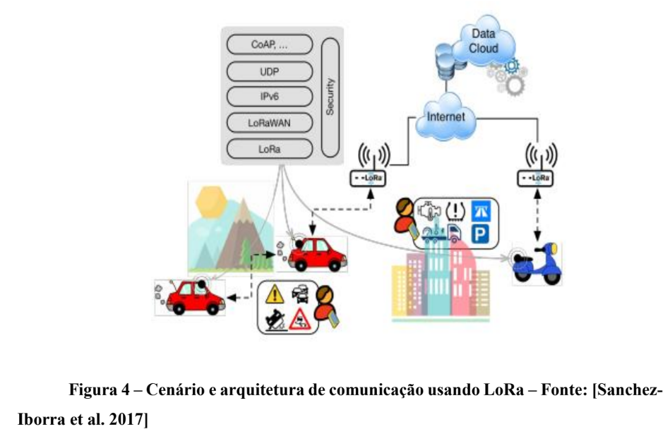
1.Introdução

Slide 27
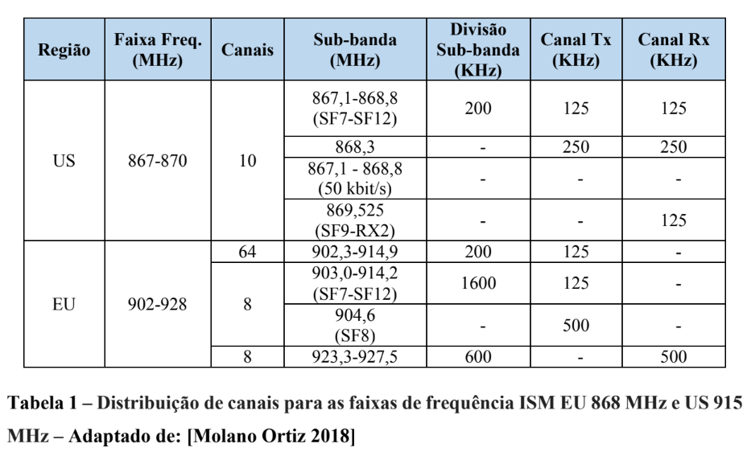
1.Introdução

Slide 28
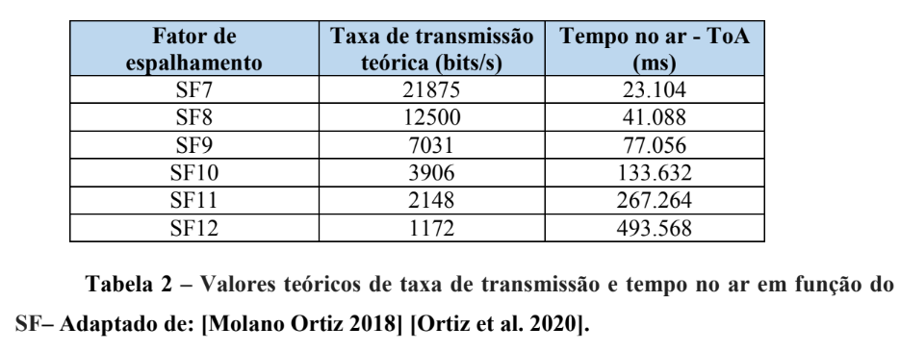
1.Introdução

Slide 29
1.Introdução

Slide 30
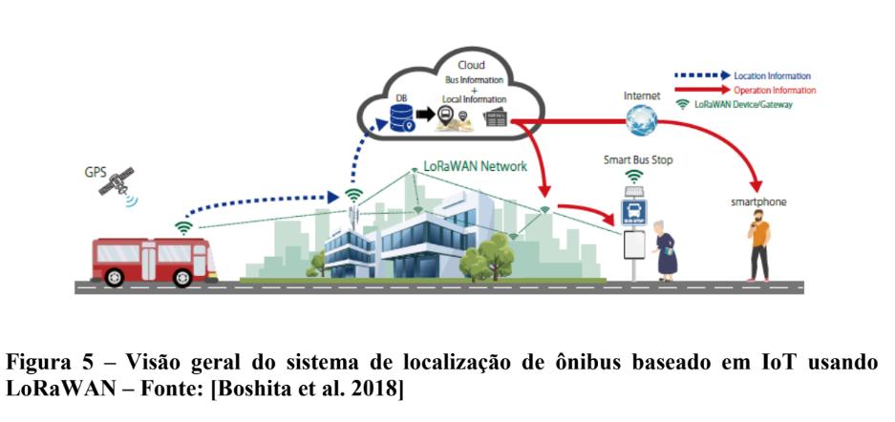
1.Introdução

Slide 31
1.Introdução
Em [Magrin et al. 2017] foi implementado um simulador de nível de sistema em NS-3 (Network Simulator 3.0) simulando uma rede LoRa e disponibilizada uma biblioteca de rede LoRaWAN. Essa biblioteca possibilita a realização de testes com LoRa em cenários urbanos. Utilizando esta biblioteca, a pesquisa publicada em [Ortiz et al. 2020], realiza testes em um cenário real e outro experimental utilizando simulador NS-3, avaliando a comunicação de um nó em um ambiente urbano. Este último trabalho, deixa em aberto a proposta para a realização de testes e avaliação do impacto de alta velocidade e densidade em uma rede LoRaWAN, através de um ambiente simulado em uma comunicação veicular.

Slide 32
1.Introdução
A presente proposta de projeto tem o foco em simulações de ambientes de mobilidade urbana caracterizados pela alta densidade de nós (veículos), diferentes tamanhos de áreas, variações de velocidade de deslocamento dos nós, buscando avaliar os comportamento das redes LoRaWAN em cenários próximos da realidade.

Slide 33
1.Introdução
Dadas as lacunas identificadas nos trabalhos relacionados pesquisados, o projeto de pesquisa hora proposto tem por objetivo caracterizar e avaliar por simulação diferentes cenários
de mobilidade veicular utilizando a tecnologia LP-WAN. Em cada cenário serão variados parâmetros como a densidade de nós (veículos), velocidade de deslocamento, área e fator de espalhamento para analisar os dados de transferência de veículos em movimento e uma infraestrutura fixa (V2I) usando a tecnologia LoRa. Objetivo é investigar o desempenho de LoRa no ambiente veicular, onde as tecnologias LPWAN podem servir como redes de detecção e controle e complementam a operação da VANET. Para alcançar esse objetivo, são
pesquisadas as métricas relevantes para desempenho em VANETs.

Slide 34
1.Introdução
Alguns parâmetros para configurar o LoRa são os seguintes:
Frequência da portadora. define a frequência central para a banda de transmissão. Esta é definida de acordo com a região de operação do dispositivo. Assim este parâmetro normalmente não é ajustado de acordo com a aplicação;
Potência de transmissão. O parâmetro de comparação é um sinal de 1 milliwatt. Dentro da escala, um sinal de 1 milliwatt corresponde a 0 dBm. A partir daí, cada vez que é dobrada a potência do sinal, são somados aproximadamente 3 decibéis, já que, dentro da escala, um aumento de 3 decibéis corresponde a um sinal duas vezes mais forte;

Slide 35
1.Introdução
Alguns parâmetros para configurar o LoRa são os seguintes:
Fator de Espalhamento. Determina quantos chirps (CSS) são usados para representar um símbolo. Assim, ele estabelece a taxa de bits e taxa de chirps (CSS). A especificação LoRa define seis valores diferentes para o parâmetro SF conforme demonstrados na tabela 2. Assim, são permitidos diferentes canais ortogonais a serem formados, fazendo links com diferentes SF’s, não gerando colisões entre si. Um SF alto, aumenta o nível do limiar de recepção em termos de intensidade do sinal, mas também aumenta o tempo de propagação no ar (ToA);
Largura de banda. Corresponde ao tamanho da faixa de frequência usada, com valores configuráveis de 125 KHz, 250 KHz e 500 KHz;
Taxa de Código. A taxa de código (Code Rate – CR), que define a taxa de FEC. A CR define quantos bits são utilizados para dados de redundância na mensagem, com a finalidade de recuperação de erros, assim, uma CR maior oferece maior proteção, mas incrementa um tempo no ar (ToA)

Slide 36
1.Introdução
Com os resultados das simulações será possível avaliar o impacto dos parâmetros simulados, como a variação da velocidade, densidade de veículos e variação de área em redes veiculares utilizando a tecnologia LoRaWAN e entender se a mesma seria adequada nos cenários simulados e quais seriam os limites nos quais poderia ser usada com segurança.

Slide 37
1.Introdução
A metodologia a ser utilizada, compreende uma sequência de atividades realizadas para se atingir os objetivos, a saber:
Aprofundar e revisar o levantamento bibliográfico já realizado;
Entender como os trabalhos correlatos caracterizam os cenários próximos aos que se deseja caracteriza e simular para redes veiculares em áreas urbanas e rurais;
Fazer uma prospecção e escolher o simulador e gerador de cenários de mobilidade. Provavelmente será o simulador de redes NS-3 e gerador de cenários BonnMotion, por conta dos trabalhos já consultados e por ter suporte a LoRa. Nesta etapa será necessário também avaliar os requisitos mínimos exigidos para instalação e preparação do simulador de redes escolhido;
Propor definitivamente os cenários, parâmetros e que resultados espera-se obter nas simulações com base na fundamentação teórica, trabalhos correlatos e especificações;

Slide 38
1.Introdução
A metodologia a ser utilizada, compreende uma sequência de atividades realizadas para se atingir os objetivos, a saber:
Montar e programar as simulações utilizando os parâmetros e cenários definidos;
Realizar as simulações, avaliar os resultados e comparar com trabalhos correlatos, valores teóricos, especificações;
Escrever, elaborar gráficos e revisar a dissertação;
Entrega e defesa da dissertação perante à banca examinadora.
Em uma etapa preliminar, algumas das atividades previstas já foram iniciadas e, assim segue uma discussão sobre os pontos da metodologia, incluindo detalhes do ferramental, cenários e parâmetros que se pretende simular.

Slide 39
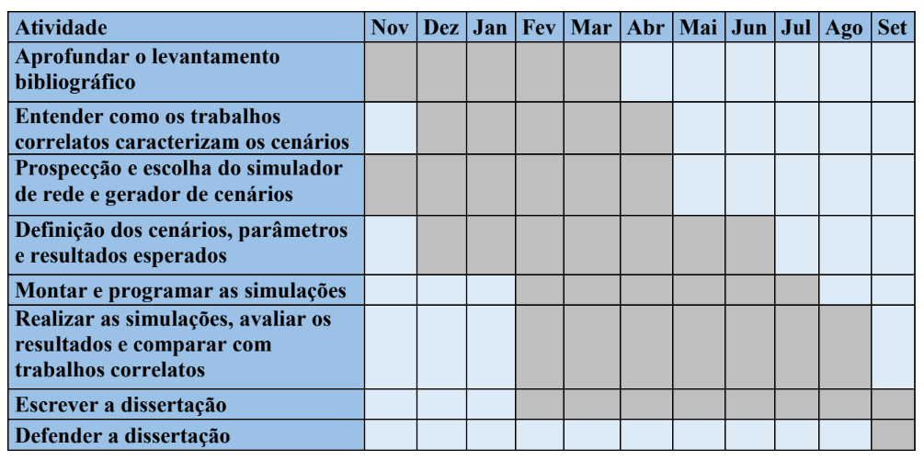
1.Introdução

Slide 40
4. Referência Bibliográfica
AL-FUQAHA, A. et al. Internet of Things : A Survey on Enabling Technologies, Protocols,
and Applications. IEEE COMMUNICATION SURVEYS & TUTORIALS, v. 17, n. 4, p. 2347–
2376, 2015.
HORST, A. H. S.; PIRES, A. S.; DÉO, A. L. B. De A a Zabbix. 1. ed. São Paulo: Novatec
Editora Ltda., 2015.
MOTA, Levi da Costa. Uma análise comparativa dos protocolos SNMP, Zabbix e MQTT, no contexto de aplicações de internet das coisas. 2017.
Roncero, Valeriana G. https://www.gta.ufrj.br/seminarios/semin2002_1/valeriana/ Online; acesso 25 Agosto 2020.
SAYDAM, T.; MAGENDAZ, T "From networks and network Management into Service Management." Journal of Networks and Systems Management, vol.4, n. 4, dez 1996, p345-348. Disponível em: http://zabbixbrasil.org/files/Monitoramento_e_Gerenciament o_de_Redes_Utilizando_Zabbix.pdf p 22
Seixas, A. et al. https://www.gta.ufrj.br/grad/10_1/snmp/index.htm Online; acesso 24 Agosto 2020.
Figure 1. Cenário de uma rede veicular [Alves et al. 2009]
Semprebom, Tiago. https://slideplayer.com.br/slide/368053/ Online; acesso 20 Agosto 2020.
SHELBY, Z.; BORMANN, C. 6LoWPAN: the wireless embedded internet. [S.l.]: John Wiley
& Sons Ltd, 2009.

Slide 41
Dúvidas
E-mail: tiago.maessi@gmail.com

